Slide 1


Slide 2


گروه مهندسی کامپیوتر
دانشکده ی برق و کامپیوتر
مدیریت سلامت روان بازیکنان فوتبال
ارائه دهندگان: معین کشاورز ، هدیه رحمانی
امیرعلی حبیبی ، نسترن
استاد: جناب آقای دکتر پوریا خانزادی
25 اسفند سال 1402

Slide 3

عناوین ارائه
مراحل طراحی (مسئله، بیان مسئله و ...)
ارائه و تحلیل زبان طراحی شده (DSL) برای مدلسازی
نگاشت ذهنی برای موضوع مسئله
کد نوشته شده در گیت هاب

Slide 4


مراحل طراحی
مسئله :
مدیریت سلامت روان بازیکنان فوتبال
4

Slide 5
مراحل طراحی
بیان مسئله :
بازیکنان فوتبال در شرایط تنش زا و پر استرسی هستند که نیاز دارند تا در فشارهای بالا روانی که در مسابقات و تمرینات ورزشی با آن‌ها روبرو می‌شوند، بتوانند به بهترین شکل ممکن عمل کنند. در بسیاری از موارد این استرس بر سلامت روان و نهایتا کیفیت زندگی شخص تاثیر میگذارد. مدیریت سلامت روان به آن‌ها کمک می‌کند تا زمانی که با استرس و اضطراب مواجه شوند، اعتماد به نفس خود را حفظ کنند که از تأثیر بسزایی بر عملکرد بازیکنان برخوردار است.
5

Slide 6
دلایل ریشه ای عدم سلامت روان (Root Cause)
1. فشار رقابتی: بازیکنان فوتبال در مسابقات رقابتی شرکت می‌کنند و باید بهترین عملکرد را ارائه دهند تا به تیم خود کمک کنند. این فشار می‌تواند منجر به استرس شود.
2. تحمل فشارهای رسانه‌ای: بازیکنان فوتبال معمولاً تحت تأثیر رسانه‌ها، هواداران و انتظارات بالای مربیان و هم‌تیمی‌ها قرار می‌گیرند که می‌تواند به استرس منجر شود.
6

Slide 7
دلایل ریشه ای عدم سلامت روان (Root Cause)
3. آسیب‌های بدنی: خطر آسیب‌های بدنی در ورزش فوتبال بسیار بالا است و این ممکن است بازیکنان را نگران کند.
4. فشار مالی: برخی از بازیکنان فوتبال ممکن است به دلیل فشارهای مالی و قراردادهای بزرگی که با آن‌ها منعقد می‌کنند، استرس داشته باشند.
7

Slide 8
تاریخچه
محک زنی (Benchmarking)
رئال مادرید، مانند بسیاری از باشگاه‌های فوتبال برتر، بر روی سلامت روان بازیکنان خود تأکید دارد. آن‌ها یک تیم از روانشناسان و متخصصان سلامت روانی دارند که به نزدیکی با بازیکنان کار می‌کنند تا پشتیبانی، راهنمایی و منابعی برای مدیریت استرس، اضطراب و مشکلات سلامت روانی فراهم کنند. باشگاه همچنین فرهنگ مثبت تیمی را ترویج می‌دهد و ارتباط بازیکنان و کادر فنی را تشویق می‌کند تا محیطی حمایت‌کننده ایجاد شود.
8

Slide 9
محک زنی (Benchmarking)
رئال مادرید ممکن است همچنین کارگاه‌ها، سمینارها و جلسات مشاوره فردی برگزار کند تا به بازیکنان کمک کند تا سلامت روان خود را حفظ کنند. به طور کلی، این باشگاه به شیوه فعال به مدیریت سلامت روان بازیکنان خود می‌پردازد تا اطمینان حاصل شود که آن‌ها در بهترین حالت ممکن برای اجرای برترین عملکرد هستند.
9

Slide 10
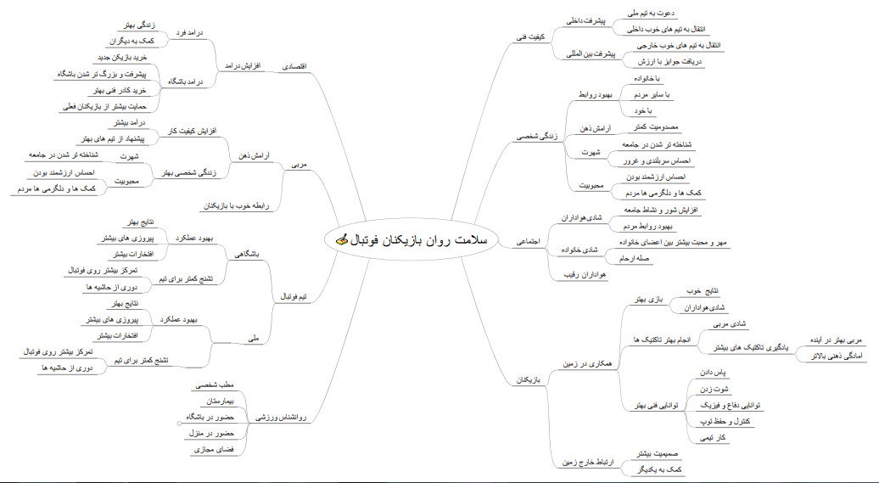
نگاشت ذهنی Mind Mapping
10

Slide 11
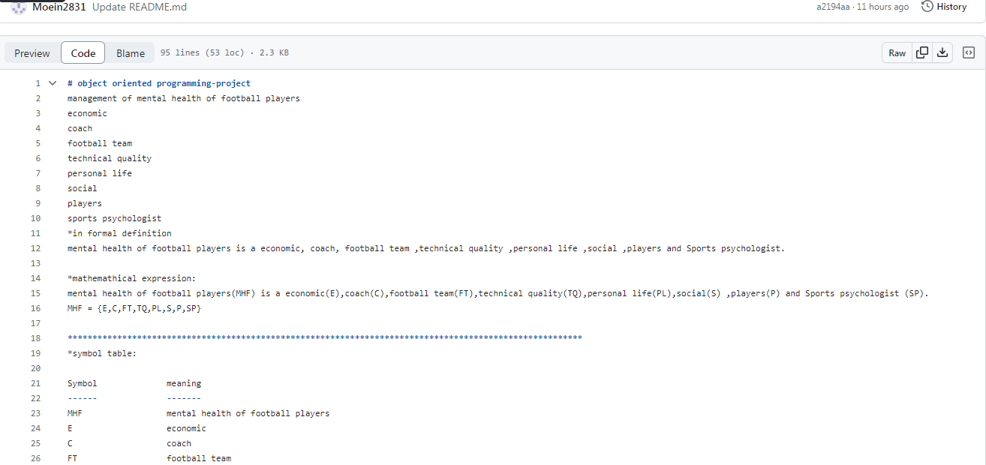
نگاشت ذهنی Mind Mapping
کد نوشته شده در گیت هاب
11

Slide 12
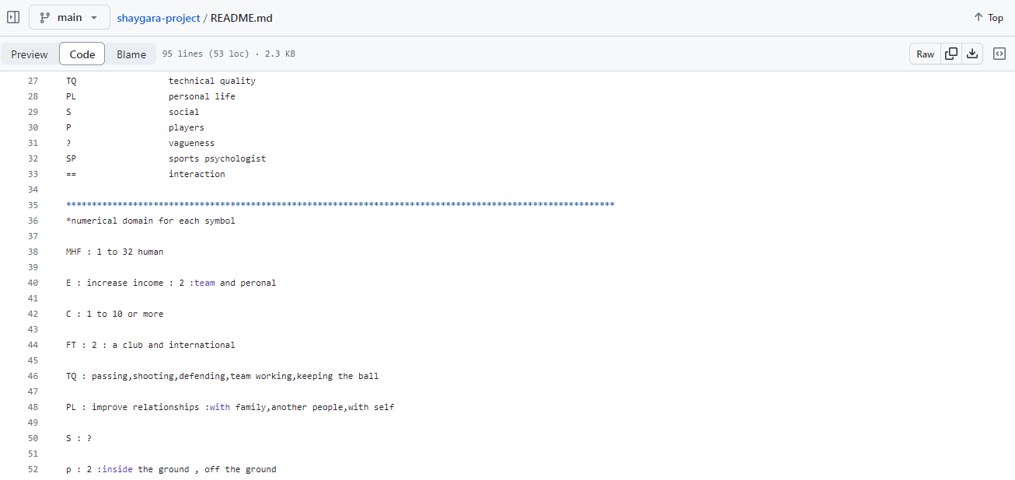
12

Slide 13
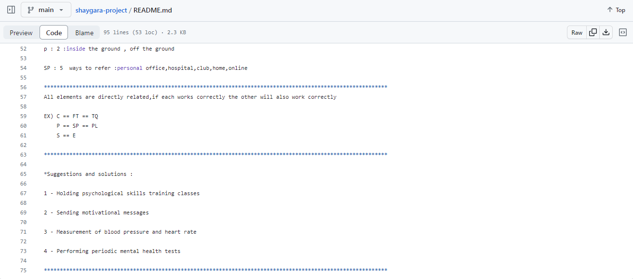
نگاشت ذهنی Mind Mapping
13

Slide 14
تشکر
از توجه شما صمیمانه سپاسگزارم

